Slide 1
Презентация к уроку «Птицы: общие признаки, особенности внешнего строения» ( 8 класс VIII вида)
Выполнила : Цыпленкова О.Н.
Учитель – дефектолог
МБОУ «Краснополянская СОШ»
Назаровский район
Красноярский край
2014 г

Slide 2
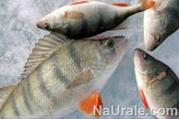
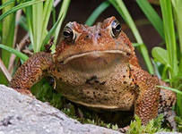
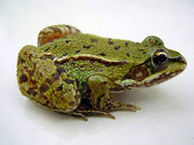
ЗЕМНОВОДНЫЕ

Slide 3
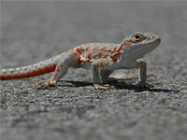
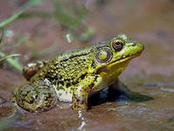
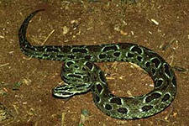
ПРЕСМЫКАЮЩИЕСЯ

Slide 4
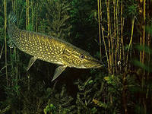
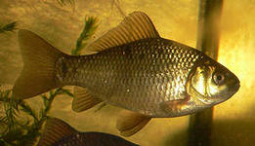
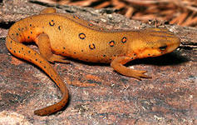
РЫБЫ

Slide 5
ПОЗВОНОЧНЫЕ
РЫБЫ
ЗЕМНОВОДНЫЕ
ПРЕСМЫКАЮЩИЕСЯ
Имеют внутреннюю опору тела - СКЕЛЕТ

Slide 6
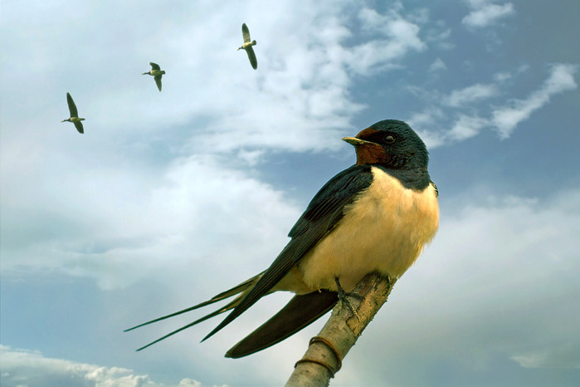
Угадайте, что за птичка -Тёмненькая невеличка? Беленькая с живота, Хвост раздвинут в два конца.

Slide 7
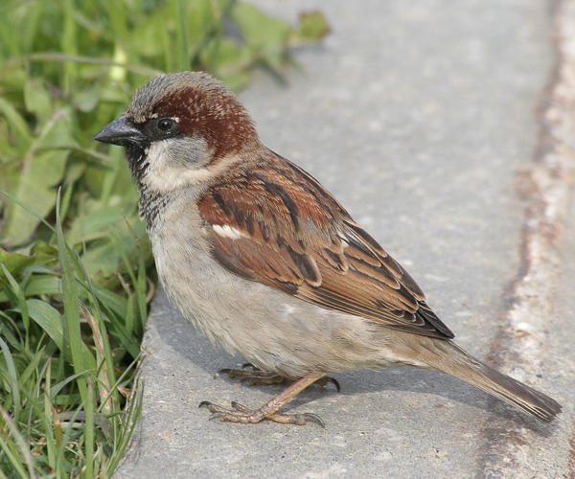
Птичка-невеличка Ножки имеет, А ходить не умеет. Хочет сделать шажок - Получается прыжок.

Slide 8
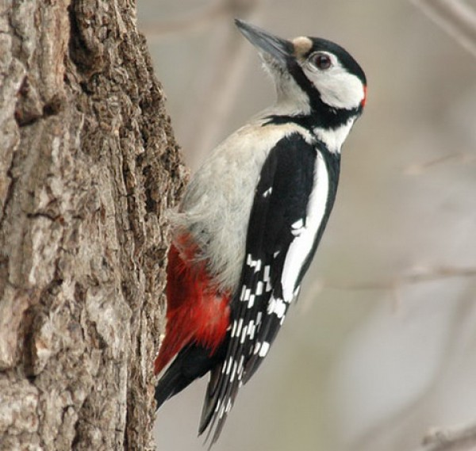
По дереву стучу, Что-то я достать хочу. Хоть и скрылся под корой - Червячок-то будет мой!

Slide 9
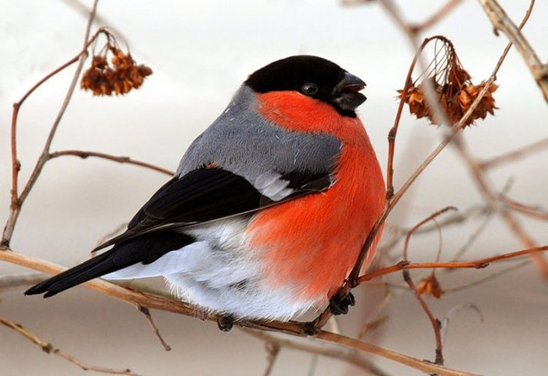
Красногрудый, чернокрылый, Любит зёрнышки клевать, С первым снегом на рябине Он появится опять.

Slide 10
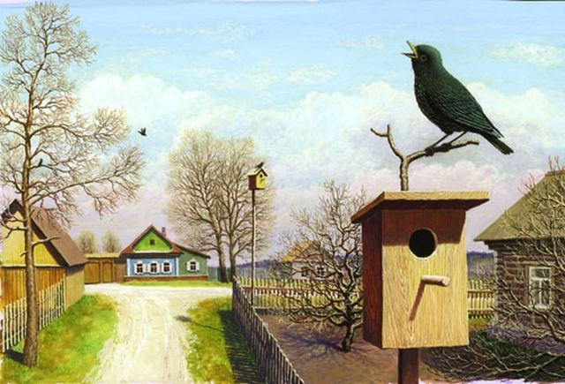
Он прилетает каждый год Туда, где домик ждёт. Чужие песни петь умеет, А всё же голос свой имеет.

Slide 11
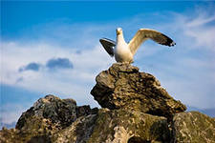
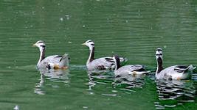
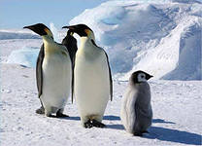
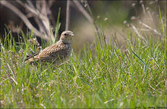
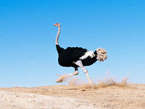
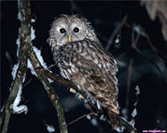
Птицы: общие признаки, особенности внешнего строения
Могут жить:
В лесах
В горах
В степях
В пресных водоемах
На побережье морей
На вечной мерзлоте
ВЕЗДЕ

Slide 12
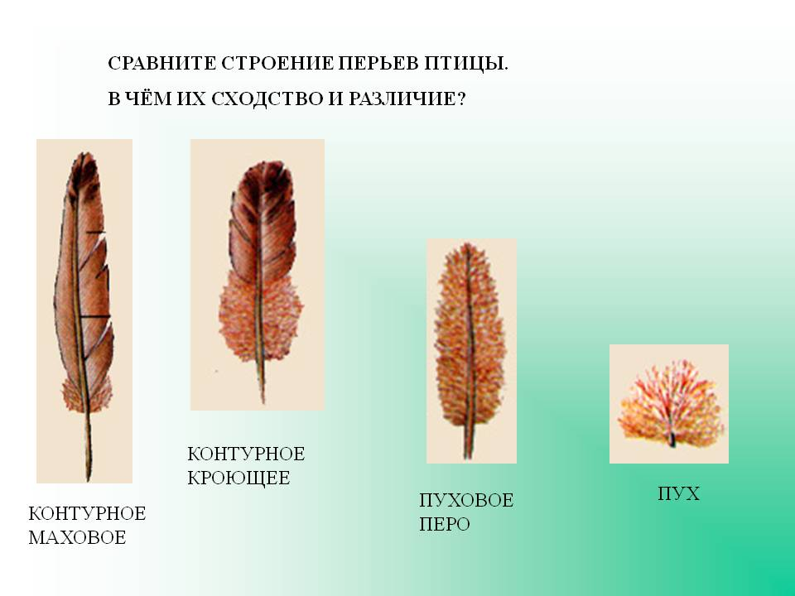

Slide 13
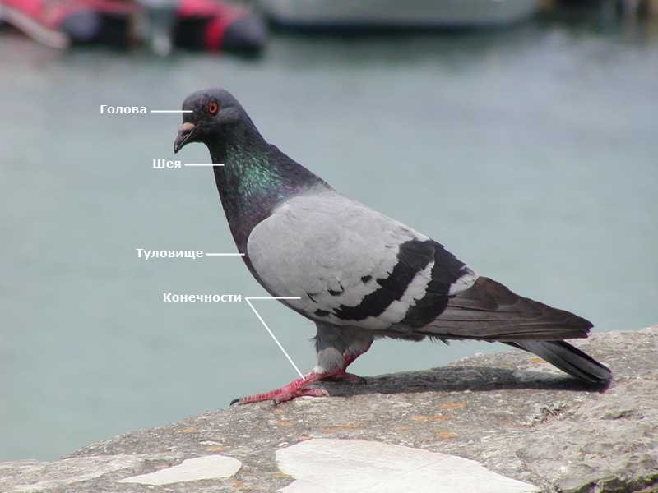

Slide 14
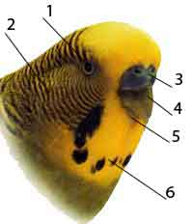
Глаза
Слуховое отверстие
Ноздри
Надклювье
Подклювье
ГОЛОВА | ШЕЯ | ТУЛОВИЩЕ | КОНЕЧНОСТИ | ХВОСТ
Глаза Слуховые отверстия Ноздри Клюв | Очень подвижная | Плавный переход частей тела | Крылья образованы маховыми перьями. Ноги с широко расставлен-ными пальцами | Образован рулевыми перьями

Slide 15
Проверь себя:
1. Тело птиц покрыто…
2. Различают … перья
3. Шея у птиц …
4. Рулевые перья …
5. Расправленные крылья при полете …
6. Зрение и слух у птиц …
ПЕРЬЯМИ
КОНТУРНЫЕ И ПУХОВЫЕ
ПОДВИЖНАЯ
направляют движение при полете
удерживают птиц в воздухе и продвигают вперед
ХОРОШЕЕ

